Slide 1


DEPARTAMENTO DE ELÉCTRICA Y ELECTRÓNICA
CARRERA DE INGENIERÍA EN ELECTRÓNICA Y TELECOMUNICACIONES
TEMA: DETECCIÓN AUTOMÁTICA DE EVENTOS SÍSMICOS EN EL VOLCÁN COTOPAXI MEDIANTE TÉCNICAS DE APRENDIZAJE DE MÁQUINAS.
AUTORA: PÉREZ QUISAGUANO, ALEXANDRA SHIRLEY
DIRECTOR: DR. CARRERA ERAZO, ENRIQUE VINICIO
2018

Slide 2
Temario
Introducción
Objetivos
Implementación del sistema
Resultados
Conclusiones
recomendaciones

Slide 3
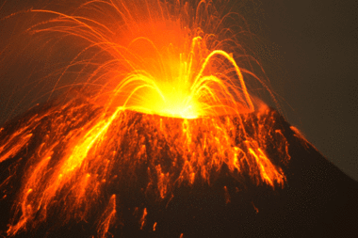
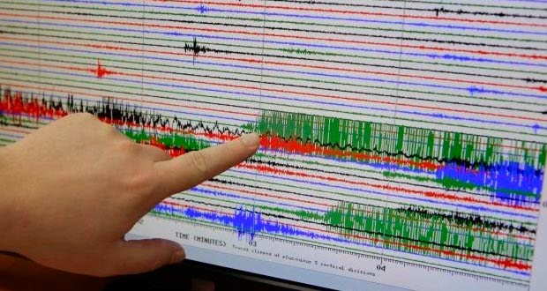
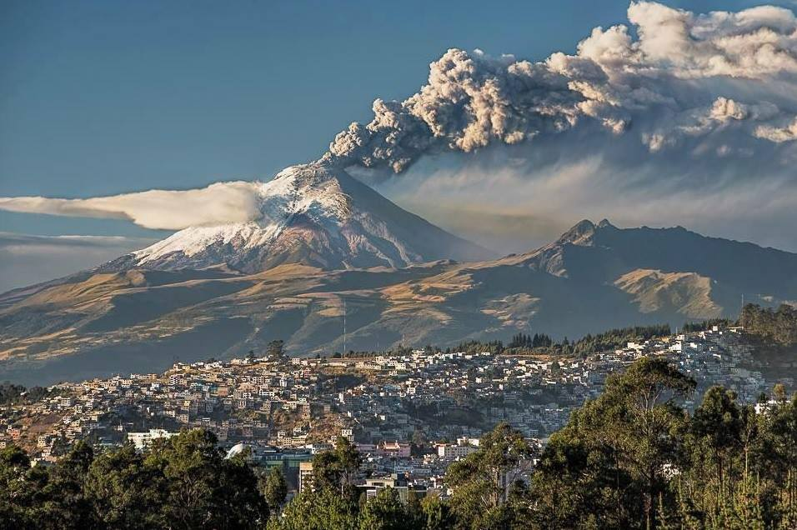
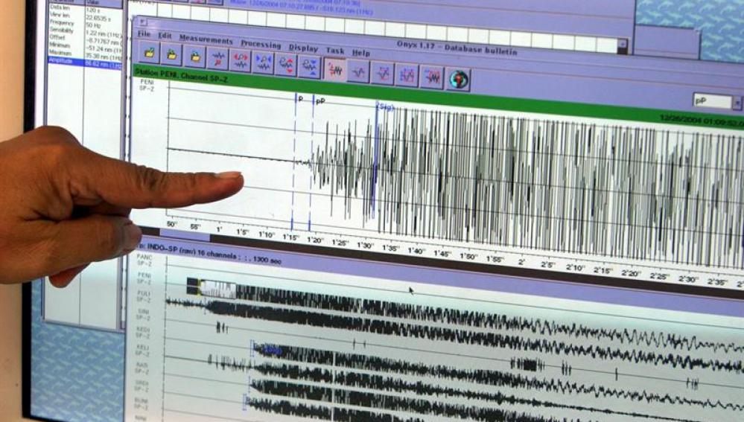
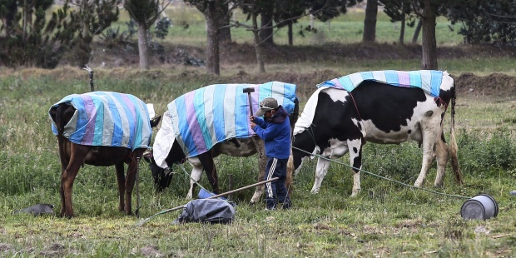
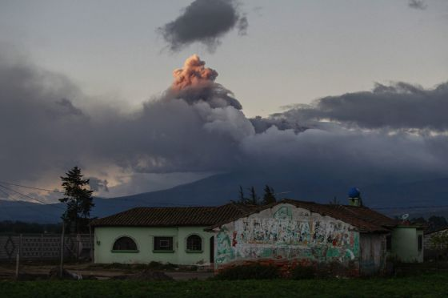
PROBLEMA
SOLUCIÓN

Slide 4
Temario
Introducción
Objetivos
Implementación del sistema
Resultados
Conclusiones
recomendaciones

Slide 5
OBJETIVO GENERAL
Detectar automáticamente eventos sísmicos del Volcán Cotopaxi mediante técnicas de aprendizaje de máquinas.
OBJETIVOS ESPECÍFICOS
Comprender la base de datos proporcionada por el IGEPN del volcán Cotopaxi, el funcionamiento y uso del algoritmo STA/LTA, Redes Neuronales y SVM.
Diseñar un sistema de automatización para que los registros de las señales sísmicas puedan ser leídos, concatenados, visualizados y posteriormente procesados.

Slide 6
OBJETIVOS ESPECÍFICOS
Elaborar la extracción y selección de características para el aprendizaje de máquinas.
Desarrollar los algoritmos de Redes Neuronales y SVM considerando las características y etiquetados de si existe o no evento en cada ventana de la señal sísmica.
Evaluar el desempeño de los clasificadores mediante técnicas de evaluación hold-out, k-fold, matrices de confusión.
Comparar la detección basada en clasificación respecto a etiquetados existentes entregados por IGEPN, algoritmo STA/LTA, la unión e intersección de ambos etiquetados.

Slide 7
Temario
Introducción
Objetivos
Implementación del sistema
Resultados
Conclusiones
recomendaciones

Slide 8
Pre-procesamiento Digital de Señales
Extraccion y Selección de Características
Entrenamiento y Clasificación
Análisis y Comparación de Resultados
Señal Sísmica Pura
Detectores de Eventos Sísmicos
IGEPN
STA/LTA

Slide 9
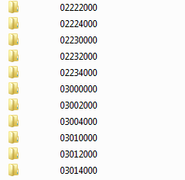
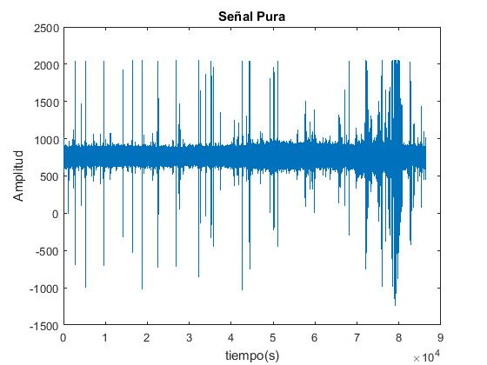


ADQUISICIÓN AUTÓMATICA
DE LA SEÑAL SÍSMICA PURA

Slide 10
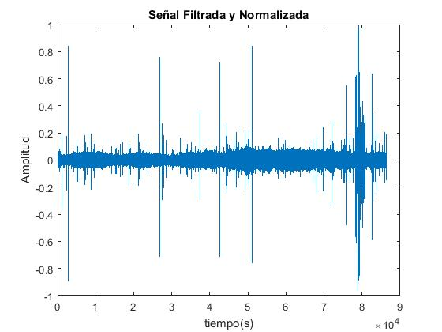
PRE-PROCESAMIENTO DIGITAL DE SEÑALES
Filtrado: se aplica un filtro de respuesta finita (FIR) con banda de paso en (0,5 - 15) Hz.
Normalización: se utiliza el centrado y escalado de los datos para la señal, mediante la normalización de z-score (a media cero y varianza unitaria).

Slide 11
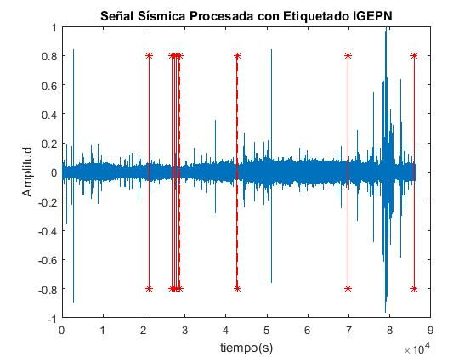
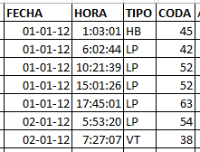

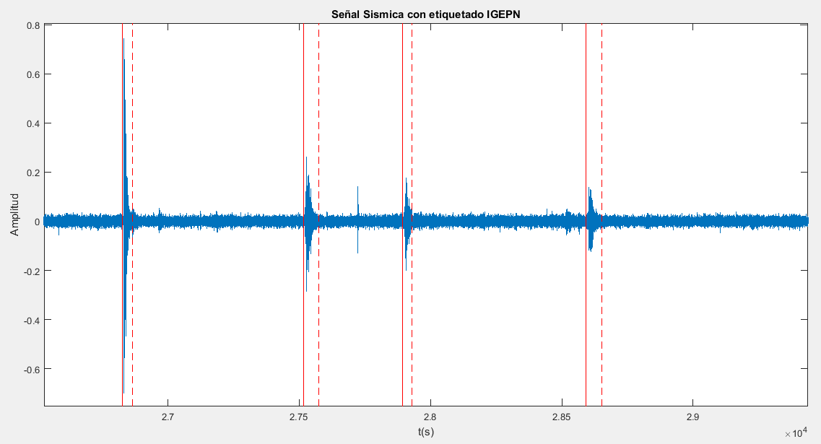
DETECTORES DE EVENTOS SÍSMICOS
Etiquetado IGEPN

Slide 12
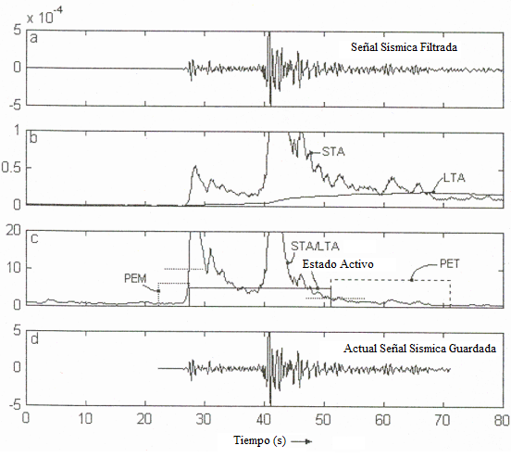
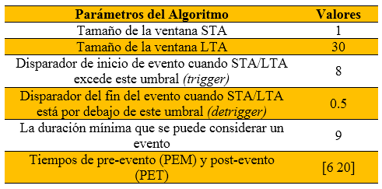
Algoritmo de Disparo STA/LTA

Slide 13
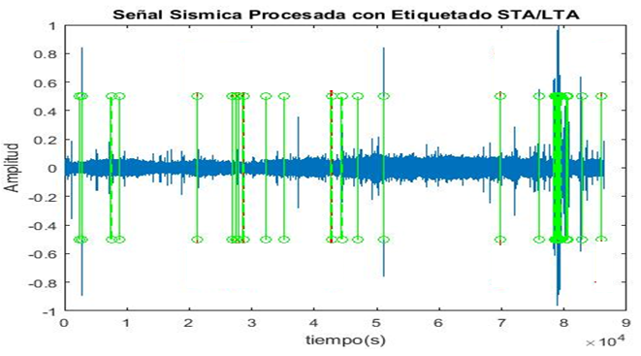

Slide 14
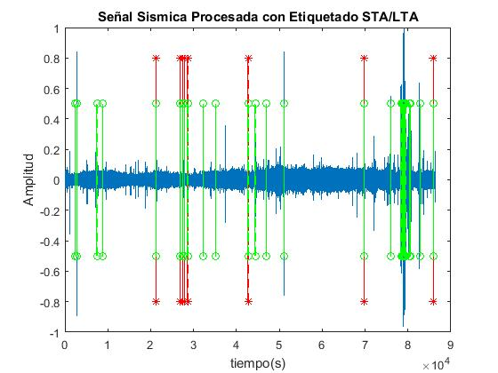
Unión de los Dos Detectores: IGEPN con STA/LTA

Slide 15
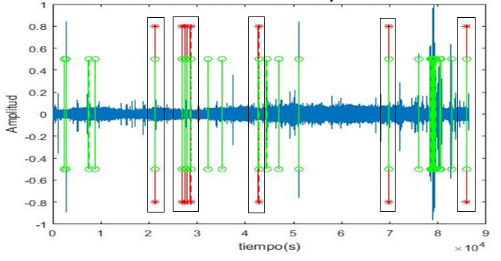
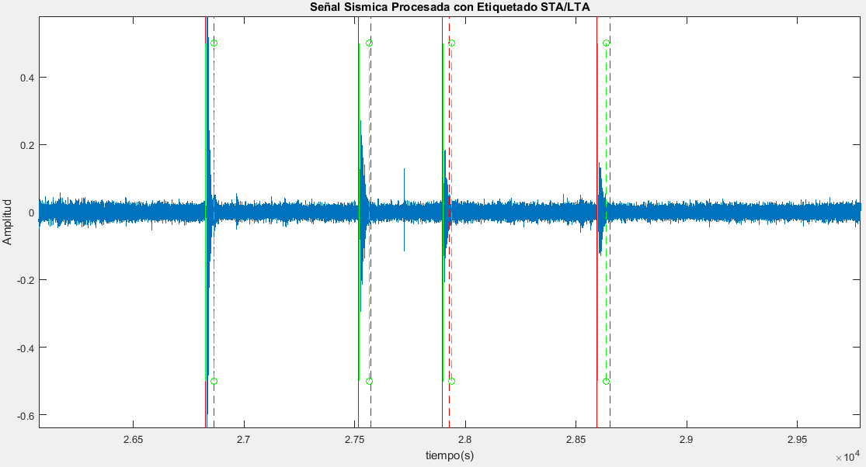
Coincidencias de los Dos Detectores: IGEPN con STA/LTA

Slide 16
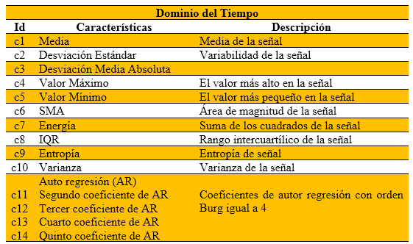
EXTRACCIÓN DE CARACTERÍSTICAS

Slide 17
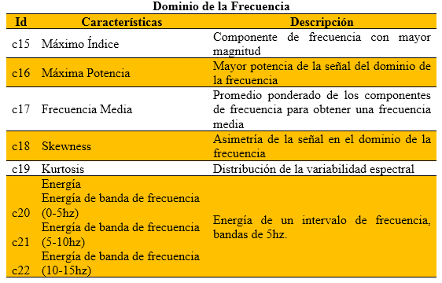

Slide 18
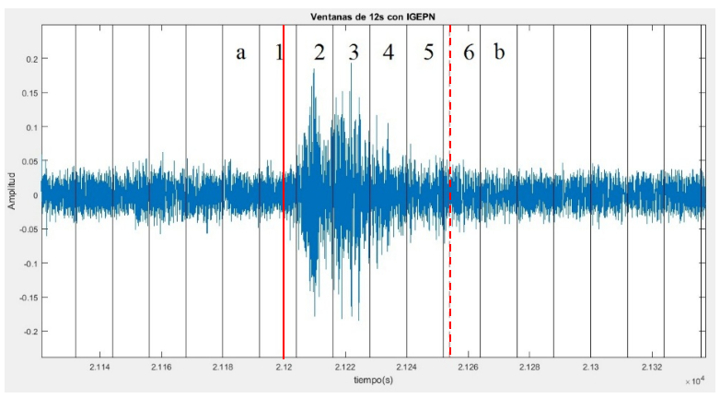
Ventanas Consideradas para la Extracción de Características

Slide 19
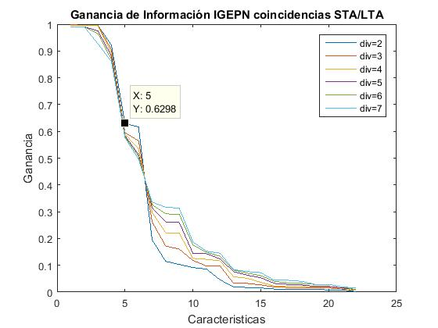
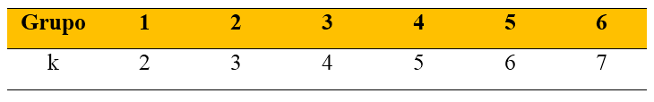

SELECCIÓN DE CARACTERÍSTICAS
Ganancia de Información $∆I\left(t_{c}\right)$
k: es la cantidad de divisiones dentro del arreglo de cada característica.

Slide 20
ALGORITMOS DE CLASIFICACIÓN
CLASIFICADOR
TÉCNICA DE EVALUACIÓN
SVM
PARÁMETROS OBTENIDOS
hold-out: 2/3 (train) y 1/3 (test) del total de datos.
Exactitud
k-fold:10 iteraciones para obtener la media de cada parámetro.
Sensibilidad
Especificidad
Capacidad Predictiva
BER

Slide 21
CLASIFICADOR
TÉCNICA DE EVALUACIÓN
Redes Neuronales (ANN)
PARÁMETROS OBTENIDOS
Training, Validation y Testing con porcentajes de 70,15 y 15% del conjunto total de datos.
Exactitud
k-fold:10 iteraciones para obtener la media de cada parámetro.
Sensibilidad
Especificidad
Capacidad Predictiva
BER

Slide 22
Temario
Introducción
Objetivos
Implementación del sistema
Resultados
Conclusiones
recomendaciones

Slide 23
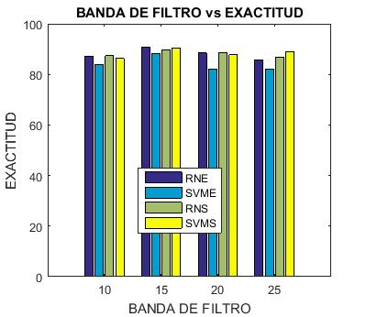
Selección de la Banda de Paso del Filtro
Donde :
RNE: Redes neuronales con etiquetado IGEPN
SVME: SVM con etiquetado IGEPN
RNS: Redes neuronales con STA/LTA
SVMS: SVM con STA/LTA

Slide 24
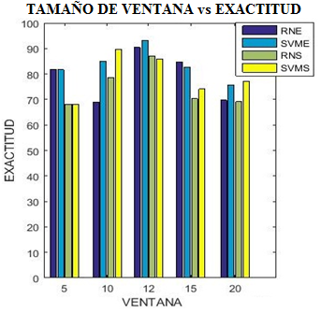
Selección del Tamaño de la Ventana
Donde :
RNE: Redes neuronales con etiquetado IGEPN
SVME: SVM con etiquetado IGEPN
RNS: Redes neuronales con STA/LTA
SVMS: SVM con STA/LTA

Slide 25
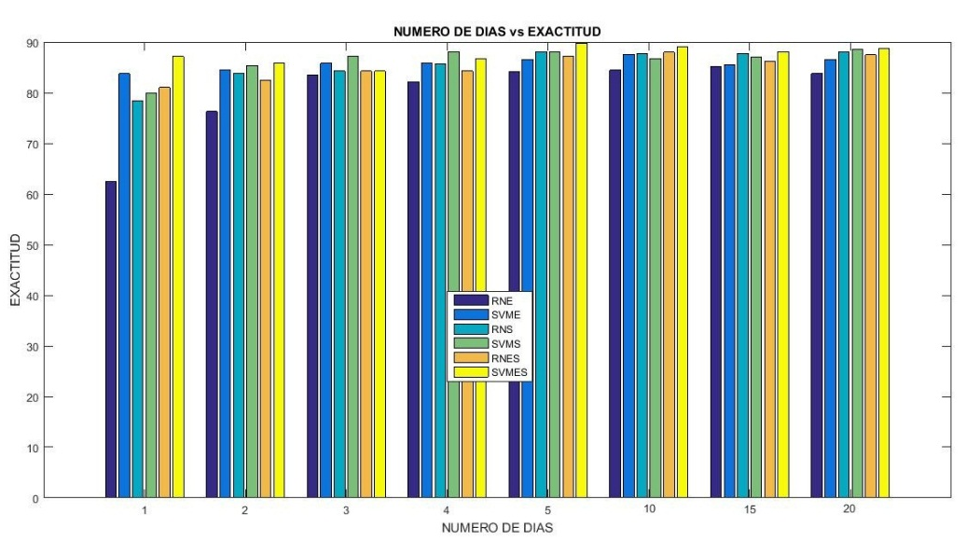
Selección del Número de Días

Slide 26
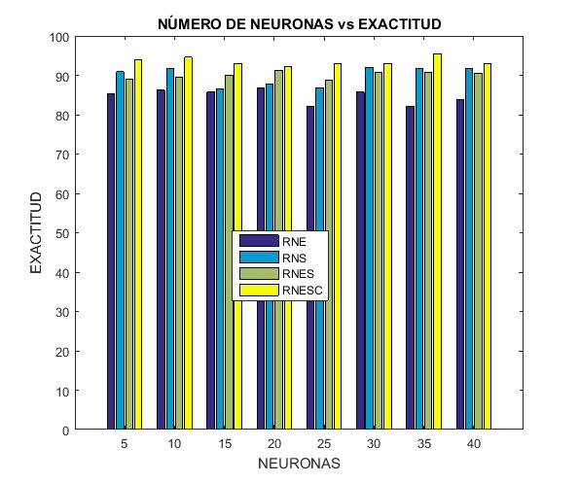
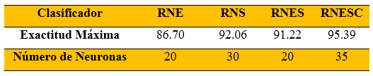
Selección del Número de Neuronas para ANN
Donde:
RNE: Redes neuronales con etiquetado IGEPN
RNS: Redes neuronales con STA/LTA
RNES: Redes neuronales etiquetado IGEPN unión STA/LTA
RNESC: Redes neuronales etiquetado IGEPN coincidencias con STA/LTA

Slide 27
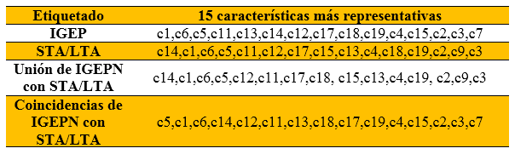
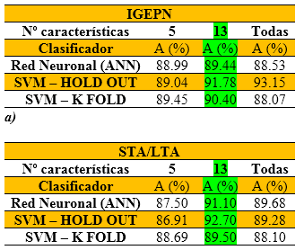
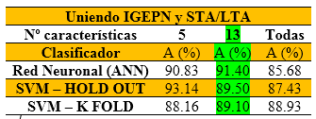
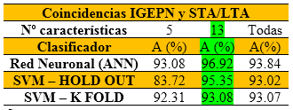
Selección de Características

Slide 28
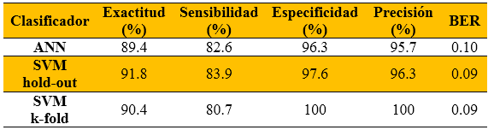
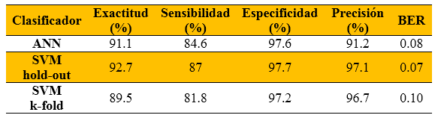
Detector con Etiquetas del IGEPN
Detector con Etiquetas de STA/LTA

Slide 29
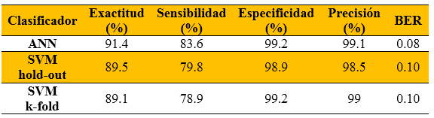
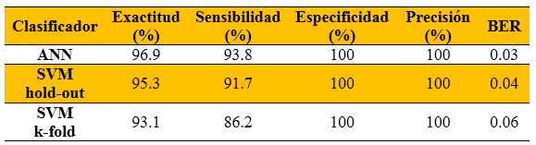
Detector de la Unión de Etiquetas IGEPN y STA/LTA
Detector de las Coincidencias de Etiquetas IGEPN y STA/LTA

Slide 30
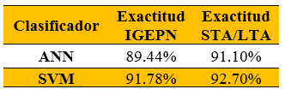

Comparación entre Detectores con Etiquetas de IGEPN y Etiquetas del Algoritmo STA/LTA
Se encuentran 65 coincidencias entre Etiquetas del IGEPN con STA/LTA, y 187 Etiquetas exclusivamente de STA/LTA.

Slide 31
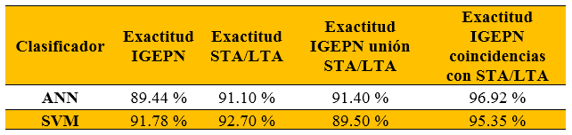
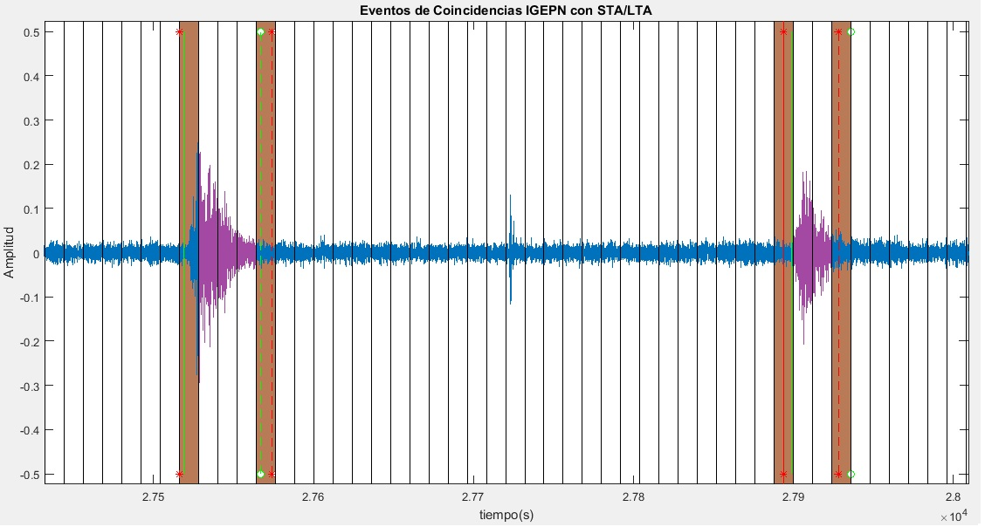
Resultados de los Clasificadores en Términos de Exactitud

Slide 32
Temario
Introducción
Objetivos
Implementación del sistema
Resultados
Conclusiones
recomendaciones

Slide 33
CONCLUSIONES
En el presente proyecto de investigación se logró modelar un detector de eventos sismo-volcánicos y no volcánicos basado en clasificación alcanzando un 96.92% en parámetro de exactitud, se consideró las etiquetas de eventos con varias técnicas, extracción y selección de características, entrenamiento, predicción y evaluación de los clasificadores.
El estudio y la verificación de etiquetas de la base de datos proporcionada por el IGEPN permitieron reconocer que los archivos .SAC y EXCEL del mes de enero contenían la información correcta para la implementación del sistema, pues varias señales no contaban con sus respetivas etiquetas u ocurría que las etiquetas no pertenecían a las señales indicadas.
La base de datos establecida junto con el software MATLAB® permitieron el desarrollo y optimización de un sistema de automatización el cual extrae desde el directorio original los registros de las señales sísmicas del día que se requiera de esta manera las señales pueden ser leídas, concatenadas, visualizadas y procesadas.

Slide 34
CONCLUSIONES
Los valores de los parámetros del algoritmo STA/LTA se obtienen a partir de los eventos sísmicos etiquetados por IGEPN, permitiendo que STA/LTA se generalice para las diferentes señales sísmicas pues se detectaron la presencia de nuevos eventos además de los etiquetados por IGEPN.
De las 22 características extraídas inicialmente se extrajeron 13 las cuales tuvieron la mayor ganancia de información, alcanzaron tasas de acierto de 96.92% y 93.35% para ANN y SVM respectivamente mostrando que estas son suficientes y son las mismas para los cuatros sistemas de etiquetas planteadas: IGEPN, STA/LTA, la unión y coincidencias de ambos.
Las características deben estar normalizadas y etiquetadas con su respectiva clase para los clasificadores ANN y SVM implementados en MATLBA®, asegurando de esta manera que las funciones para el entrenamiento, predicción y evaluación de los clasificadores actúen adecuadamente.

Slide 35
CONCLUSIONES
Con las técnicas de evaluación de clasificadores hold-out y k-fold se evita que exista problemas de sobre entrenamiento o sesgos hacia una u otra clase, por otra parte para tener resultados óptimos se debe tener la misma cantidad entre los datos con clase 1 y datos con clase 0, es decir una matriz equilibrada para la clasificación.
El algoritmo STA/LTA implementado alcanzó mayores tasas de acierto que el etiquetado por IGEPN, se tiene 92.70% y 91.10% con SVM y ANN respectivamente para STA/LTA superando a IGEPN que solo obtuvo 91.78% para SVM y 89.44% para ANN, estos valores demuestran que STA/LTA está detectando eventos sísmicos de manera correcta.
Los cuatros sistemas de detección planteados: detector por IGEPN, STA/LTA, la unión y coincidencias de ambos, junto con los dos algoritmos de clasificación utilizados: ANN y SVM; consiguieron el mejor clasificador con ANN y el etiquetado de las coincidencias de IGEPN y STA/LTA alcanzando una tasa de acierto de 96.92%, equivalente a que el sistema acierte en la detección de eventos sísmicos en 61 de 65.

Slide 36
Temario
Introducción
Objetivos
Implementación del sistema
Resultados
Conclusiones
recomendaciones

Slide 37
RECOMENDACIONES
Se propone usar el sistema propuesto con una base de datos más extensa para analizar sus resultados, considerar para la base de datos una verificación de las señales sísmicas con sus etiquetas.
La extracción de características se realizó en el dominio del tiempo y de la frecuencia usando transformada de Fourier, se recomienda usar la transformada de Wavelet que es una de las más usadas en caracterización de señales sísmicas con el fin de extraer otras características que podrían mejorar el desempeño del sistema.

Slide 38
RECOMENDACIONES
Se propone utilizar otros métodos para la selección de características como: técnicas de envoltorio, embebidas y evaluación por subconjuntos con los cuales se podrían obtener otras características diferentes a las seleccionadas en el presente trabajo y así realizar un análisis en cuanto a selección características.
En el presente proyecto se utilizaron algoritmos de clasificación como Redes neuronales y SVM, se propone utilizar otros métodos como arboles de decisión, vecinos más cercanos para realizar un análisis y comparación de mayor amplitud.

Slide 39


